Slide 1
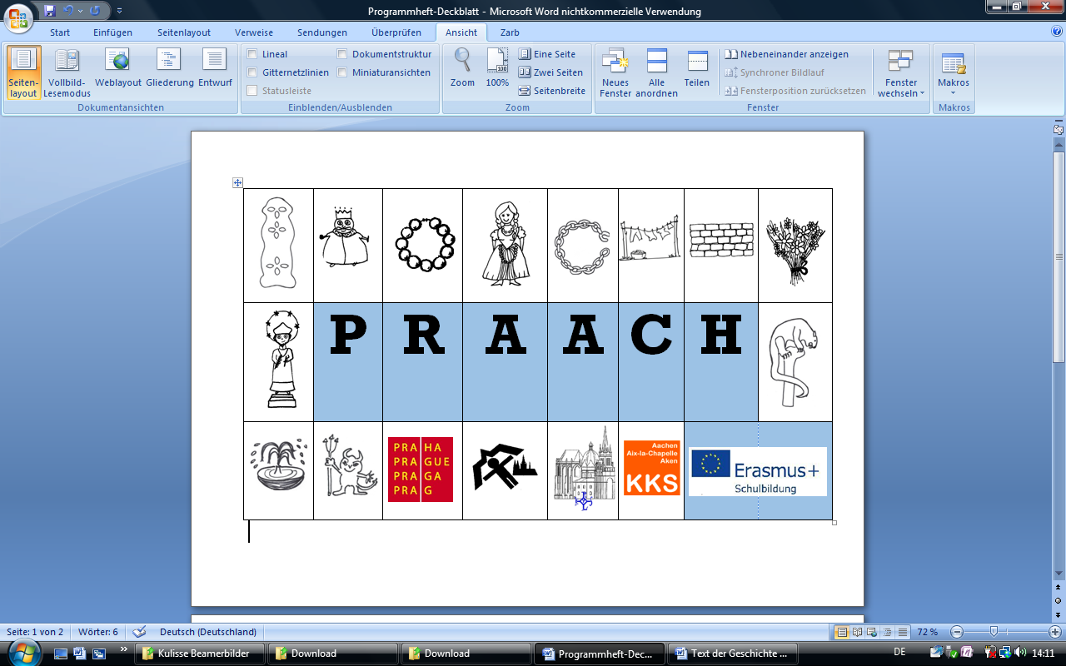
Herzlich willkommen! Vítejte! zur Abschlussveranstaltung des Erasmus+ - Europaprojekts in der Kinderpflege 6. und 7. April 2017 in Aachen Wir spielen Prager und Aachener Sagen!

Slide 2
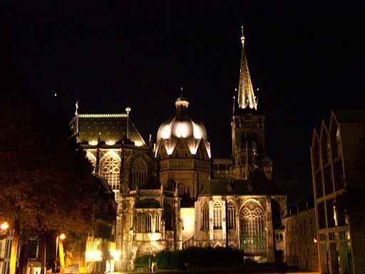

Slide 3
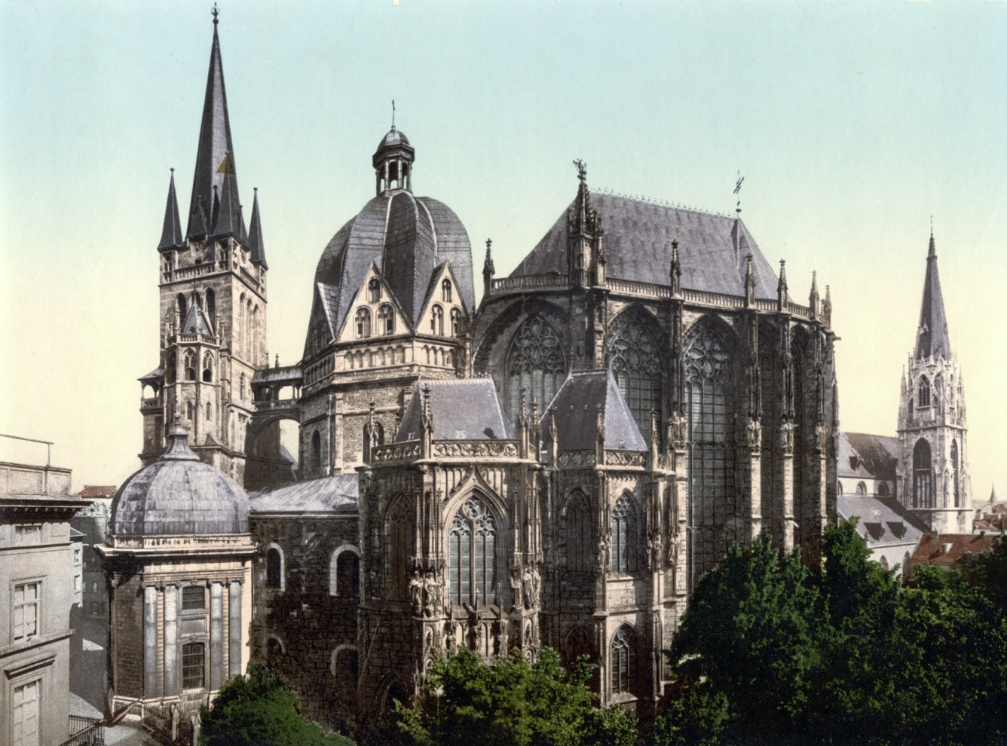

Slide 4
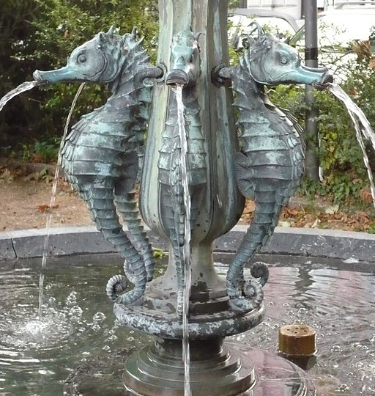

Slide 5
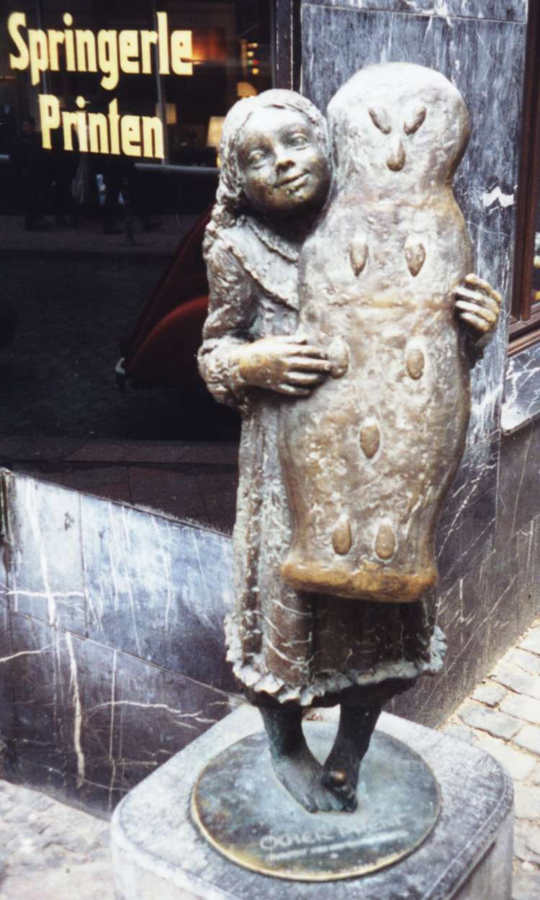

Slide 7
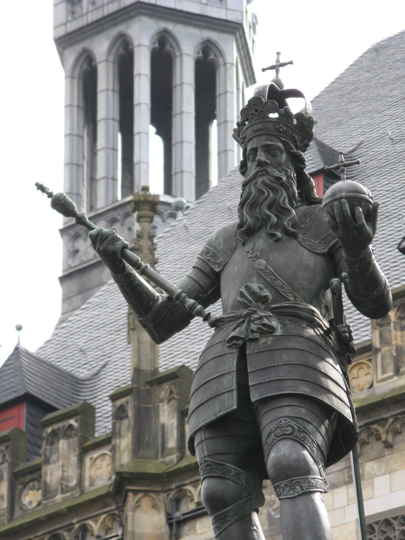
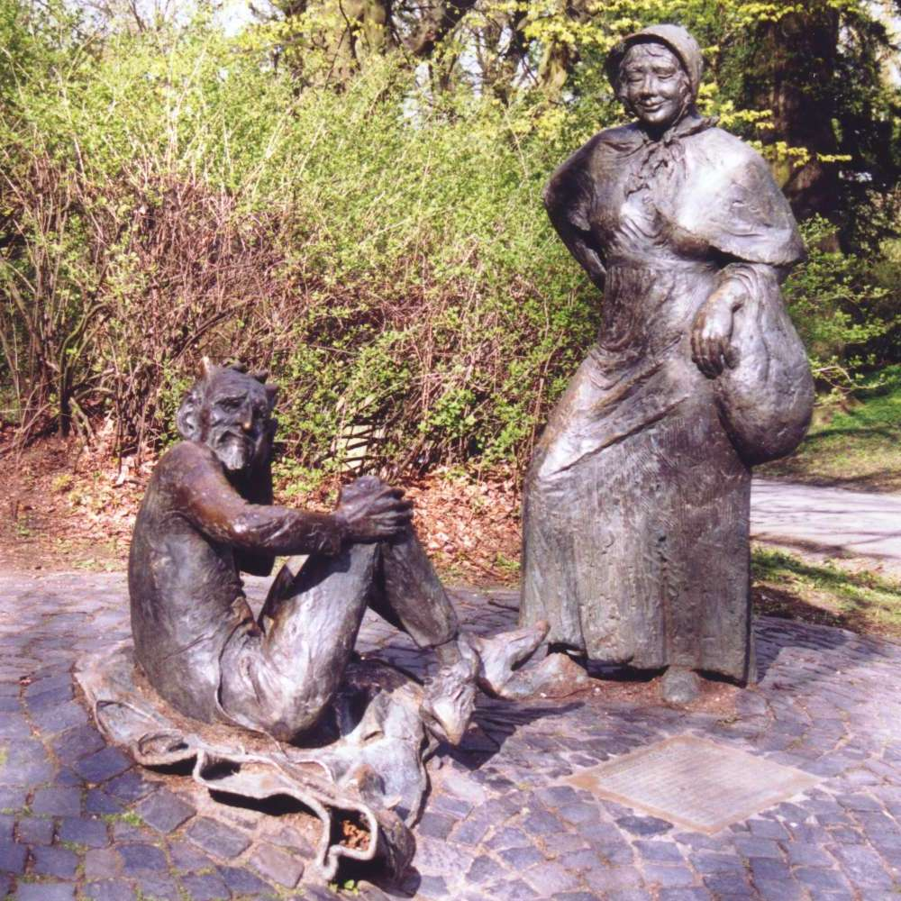

Slide 8


Slide 9
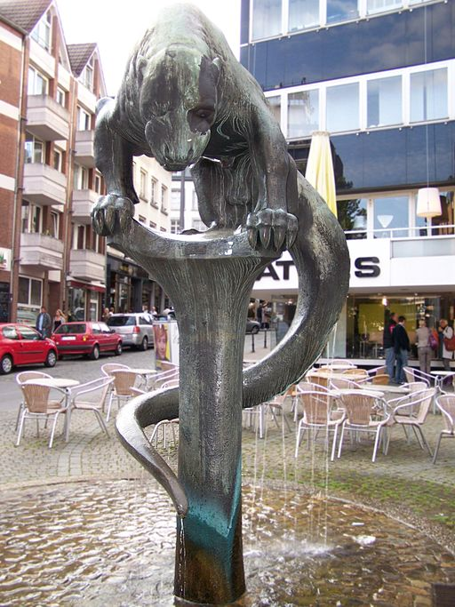

Slide 10








Slide 11
Auf wiedersehen! Sbohem!

